Slide 1
BASE DE DATOS DE SISTEMA DE TICKETS
AUTOR: Rodríguez Leandro Hernán
Documentación de base de datos de sistema de tickets creada en el curso de SQL en Coderhouse

Slide 2
Resumen:
Se presenta modelo de negocio, diagrama entidad relacion, scrips de creacion de datos, insercion, funciones, vistas, store procedure, triggers creados para dicho sistema.
Introduccion:
Presentación de modelo de negocio de un sistema de tickets de soporte tecnico, donde se pueden encontrar sus categorias y prioridades.
Donde tambien se puede observar la eficiencia de los operadores y notar fallas comunes en tickets y asi analizar para evitar un problema masivo.

Slide 3
Objetivo:
Poder analizar de una manera agil y ordenada una gran cantidad de informacion de tickets.
Poder notar la eficiencia de los operadores y poder anticiparse a fallas masivas.
Orden de informacion en el sistema.

Slide 4
Modelo de negocio:
Sistema el cual funciona para cualquier empresa que de soporte tecnico y necesite documentar sus problemas para asi analizarlos y corregirlos.
Este sistema tendra administradores, team leaders y operadores para que puedan trabajar los tickets
Contiene la mayoria de las tablas ya cargadas.

Slide 5
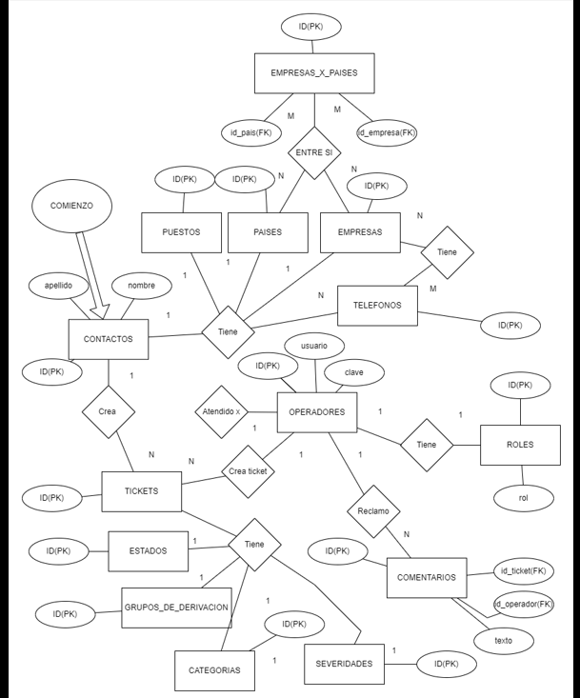
MODELO ENTIDAD RELACION

Slide 6
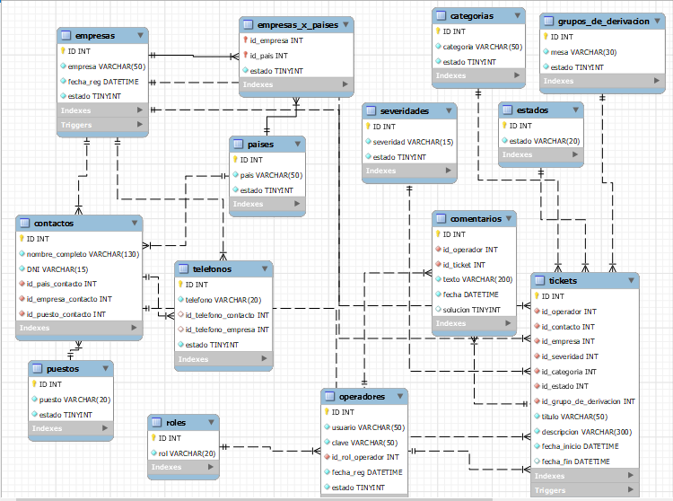

Slide 7
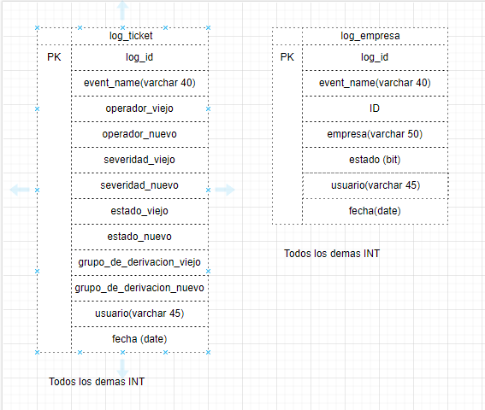
Tablas log

Slide 8
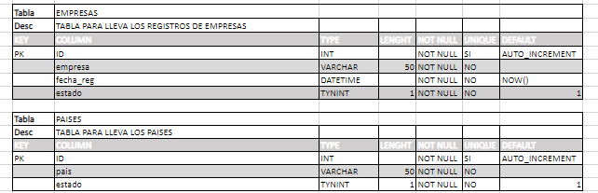
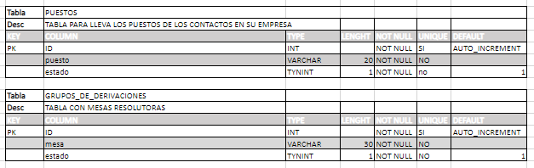
Tablas:

Slide 9
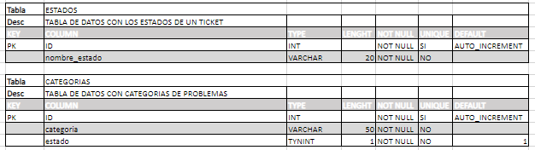
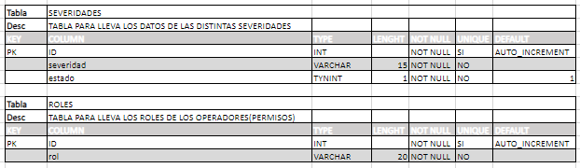

Slide 10
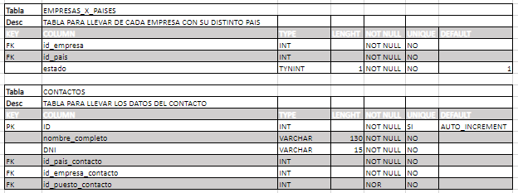
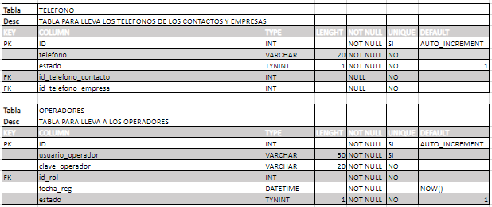

Slide 11
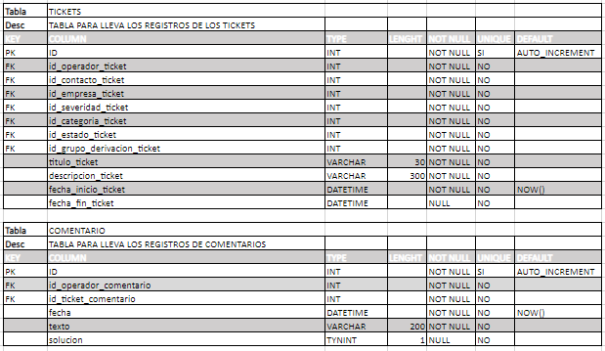

Slide 12
Permisos de usuario
100%
50%
31,3%
Administrador
Team Leader
Operador
Porcentajes de acceso a tablas segun rol de usuario.

Slide 13
Vistas:
ListarTickets_vw: lista de los tickets con todo su contenido.
List_contact_vw: lista de operadores en bbdd.
List_empresas_vw: lista de empresas dadas de alta
List_operator_vw: lista de operadores en el sistema.
Tickets_successful: lista de tickets solucionados con su operador determinado.
Tickets_closed: lista de tickets con estado cerrado
Tickets_open_analisys: lista de tickets abiertos y en analisis.
Tickets_empresa: lista de tickets por cada empresa
Tickets_count_empresa: contador de tickets por empresa
Tickets_employees: lista de tickets por operador
Tickets_count_employees: contador de tickets por operador
Tickets_count_status: contador de tickets por estados.

Slide 14
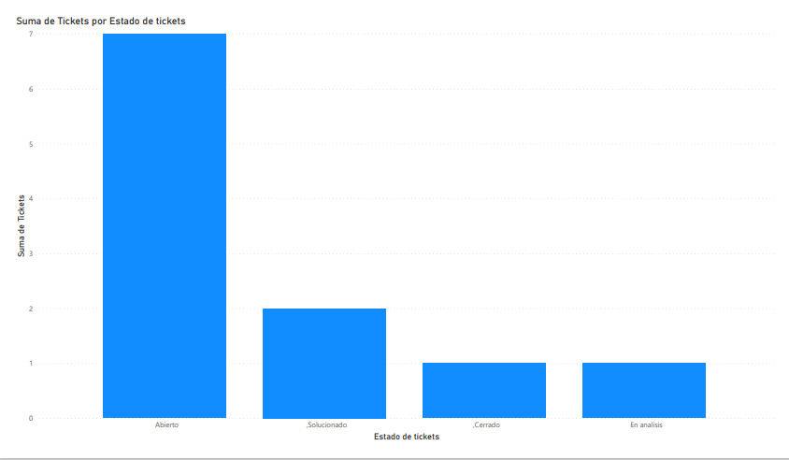
Visualizacion de los estados de tickets:

Slide 15
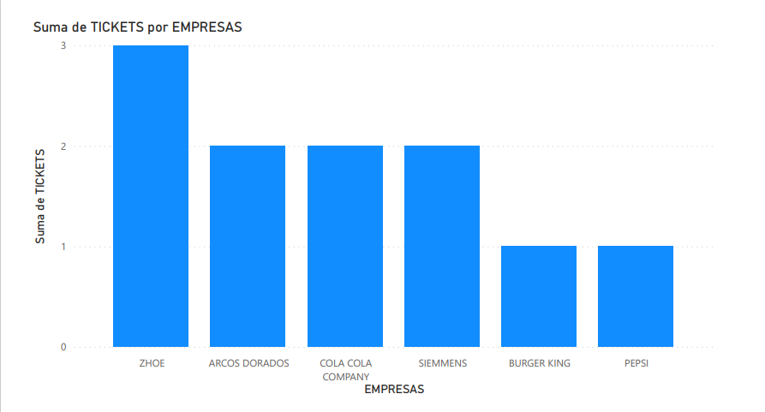
Vista de tickets x empresas:

Slide 16
Funciones:
Tickets_x_operador: total de tickets creados por el operador que yo elijo ingresando el ID.
Eficiencia_operador: porcentaje de tickets solucionados + cerrados y + rechazados segun operador que elijo
f_random(): funcion que devuelve un int aleatorio.

Slide 17
Store procedure:
SP_Newcomment: Nuevo comentario en un ticket, solicita ID de operador, ticket e ingresa el texto.
SP_SolucionarComentario: sp que se utiliza para solucionar un comentario con el ID del mismo.
SP_SolucionarTicket: cambia el estado del ticket a 3 = solucionado, agrega fecha_fin al ticket. Cambia el operador en el ticket asi queda asignado el que lo resuelve, sea o no su comentario.
SP_Solucionar: llama a SP_SolucionarTicket y SP_SolucionarComentario para que se ejecuten al mismo tiempo

Slide 18
SP_AltaTicket: sp para el alta de un ticket donde me pide todos los ID. (se debe modificar ya que hay campos que no debe pedir el id sino que se deben setear automaticamente).
SP_Reopen_ticket: sp para rechazar la solucion de un ticket, se cambia el estado a 1 = abierto, se deja null fecha_fin del ticket y de comentarios columna solucion tambien se deja en null
SP_Closed_ticket: sp para cerrar un ticket, se ingresa ID.
SP_New_Empresa: sp para dar de alta empresa
SP_New_Pais: sp para dar de alta pais.

Slide 19
Trigger:
tr_update_ticket: se activa luego de cambiarse alguna columna en algun ticket
tr_insert_ticket: se activa luego de insertar un ticket
tr_create_empresa: se dispara luego de crearse una empresa.

Slide 20
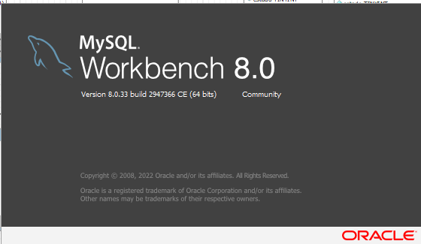
Tecnologia utilizada:
MySQL Workbench 8.0 Community Version 8.0.33 para script y desarrollo de bbdd

Slide 21
Modelos DER, vistas e imagenes de tablas
Graficos de vistas en Power BI
Diagramas: "Tecnologia inversa" en MySQL Workbench y draw.io
Tablas de diapositiva del 8 al 11: excel.

